Slide 1
WxTutoriál
Tutoriál knihovny wxPython pro tvorbu GUI
Filip Plachý 4L 2020/21
Notes:
Dobrý den. Jmenuji se Filip Plachý a mou prací bylo zhotovení tutoriálů na knihovnu WxPython.

Slide 2
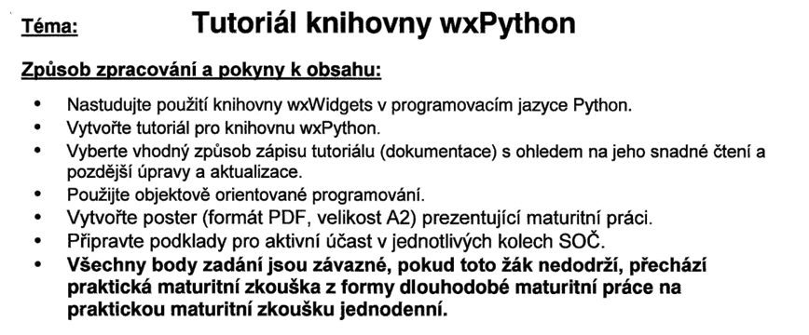
Úvod
Od vedoucího práce:
Srozumitelnost tutoriálu pro začátečníky (znalosti ze 3. ročníku)
Struktura „krok po kroku“
Zaimponovat nástroj WxGlade

Slide 3

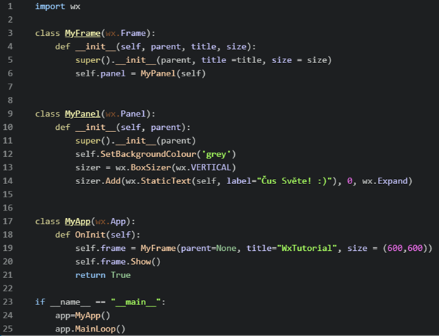
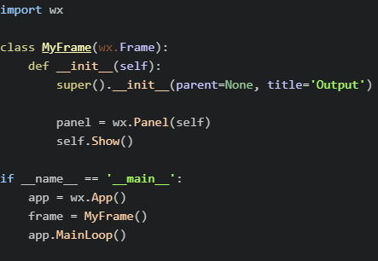
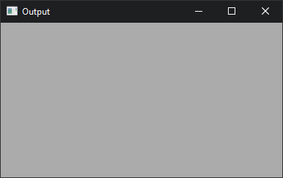
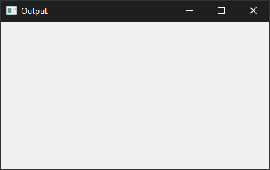
Knihovna WxPython

Slide 4

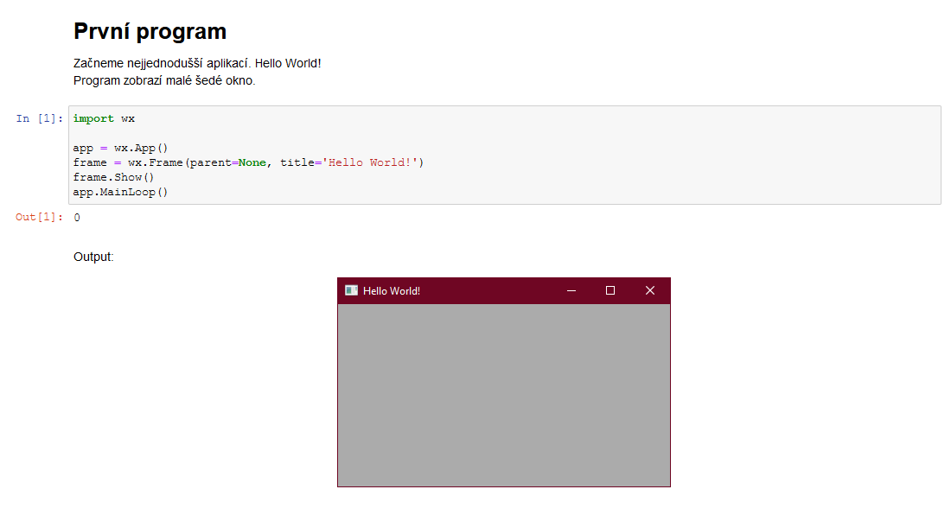
Jupyter Notebook

Slide 5


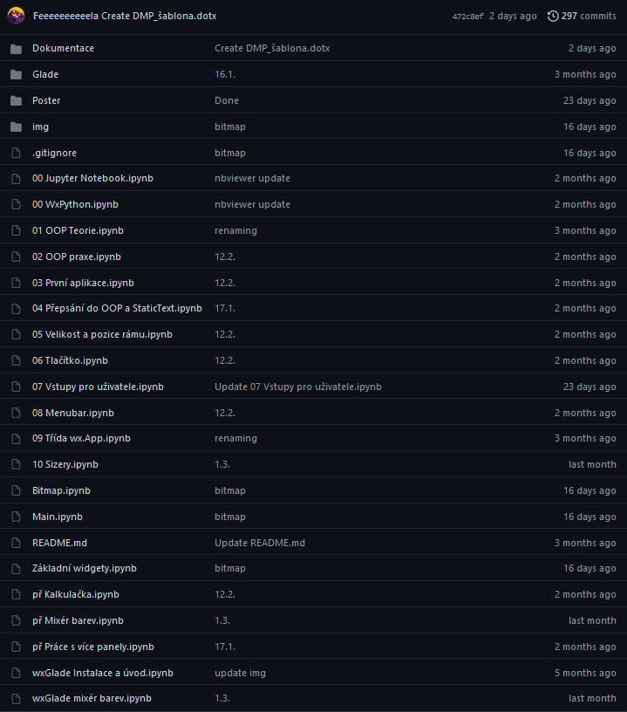
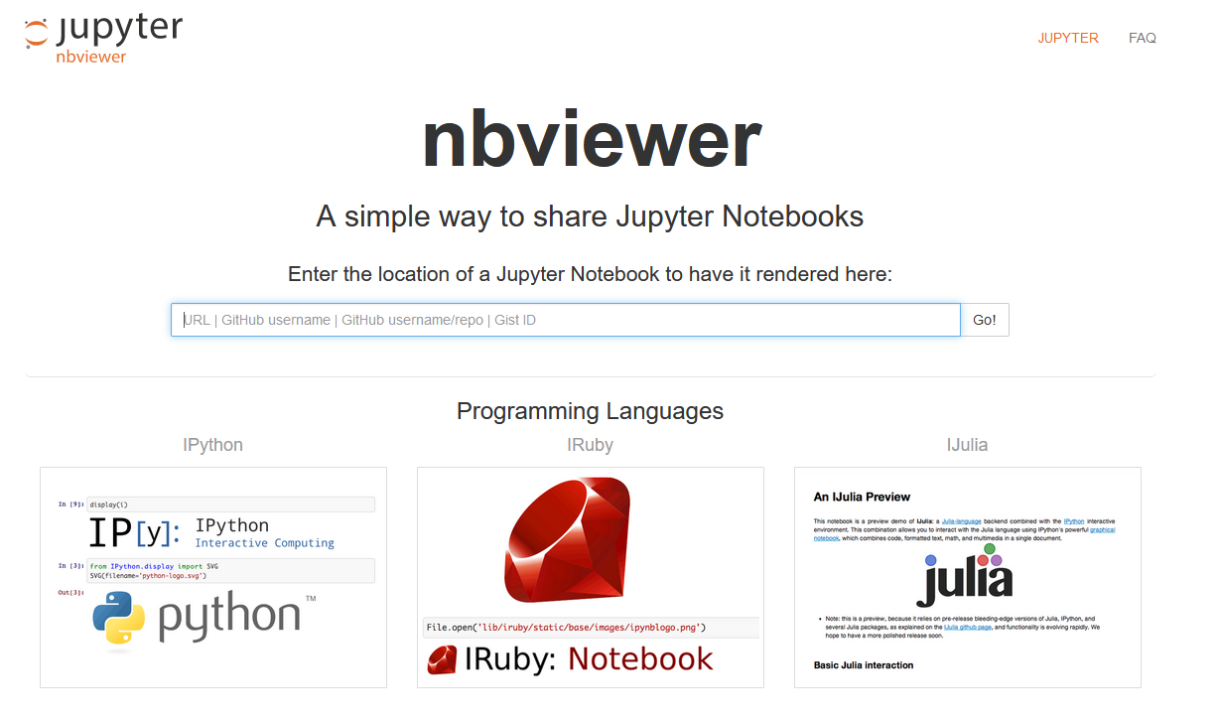
GitHub a NBViewer

Slide 6

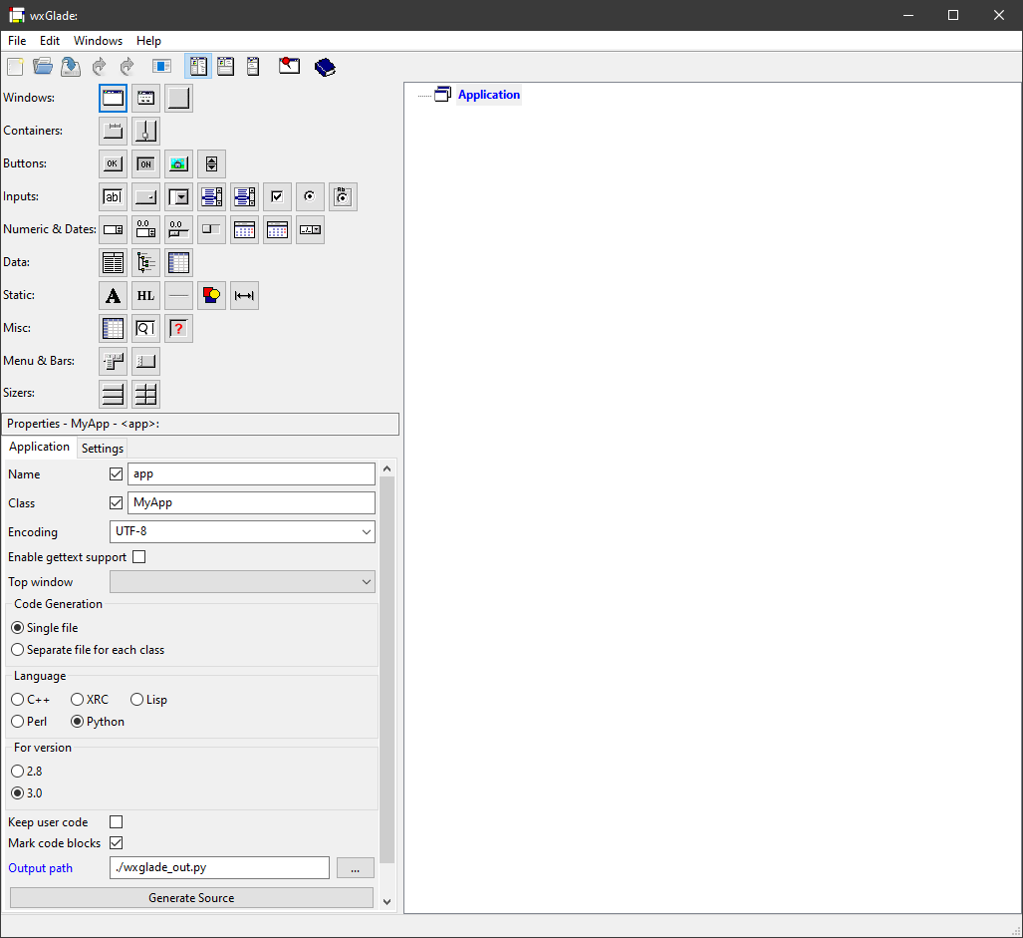
WxGlade

Slide 7

Děkuji za pozornost

